Slide 1
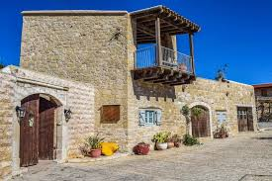
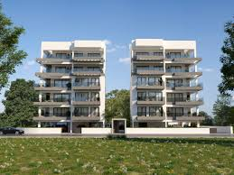
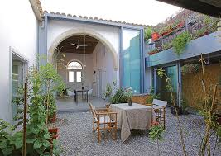
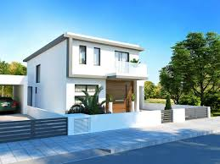
Διαφορετικοί τύποι σπιτιών
Δραστηριότητα ανακεφαλαίωσης -
Παιχνίδι ρόλων
Δρ Ελένη Χαραλάμπους

Slide 2
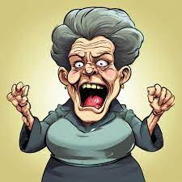
Γιε μου, εγώ θα σου πω ποιο σπίτι πρέπει να πάρεις !

Slide 3




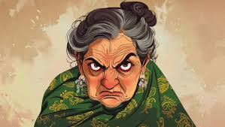
Παιχνίδι ρόλων
Η τάξη χωρίζεται σε πενταμελείς ομάδες.
Διανομή ρόλων :
σκηνοθέτης
νεόνυμφος /
γαμπρός
νεόνυμφη / νύφη
πεθερά – μητέρα γαμπρού
πεθερά – μητέρα νύφης

Slide 4
Παιχνίδι ρόλων
Η τάξη χωρίζεται σε πενταμελείς ομάδες.
Διανομή ρόλων :
Καταγραφή επιχειρημάτων κάθε πλευράς - σκηνοθετικές οδηγίες για τον διάλογο που θα ακολουθήσει
Υπέρ παραδοσιακής οικίας
Υπέρ διαμερίσματος
Υπέρ διατηρητέου σπιτιού
Υπέρ σπιτιού στην πόλη

Slide 5
παραδοσιακή οικία | διατηρητέο σπίτι | διαμέρισμα στην πόλη | σπίτι στην πόλη

Slide 6



Slide 7
Οικογενειακή Συζήτηση

Slide 8
Οικογενειακή Συζήτηση

Slide 9
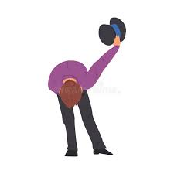

Slide 10

Ενδεικτικός διάλογος

Slide 11
παραδοσιακή οικία | διατηρητέο σπίτι | διαμέρισμα στην πόλη | σπίτι στην πόλη
τοπική αρχιτεκτονική μοναδικός χαρακτήρας σύνδεση με την ιστορία του τόπου πέτρα, ξύλο και κεραμίδι τα παράθυρα είναι συνήθως μικρά οι στέγες είναι συχνά οριζόντια δώματα | μοναδικό κτίριο ιστορικό κτίριο πολιτιστική κληρονομιά μιας περιοχής αναπαλαίωση συνδέεται με ιστορικά πρόσωπα ή γεγονότα χρήση πλίνθων ή πετρών | ασφάλεια κοινόχρηστοι εξωτερικοί χώροι (κήποι, παιδικές χαρές ή πισίνες) η αγορά ή ενοικίαση διαμερίσματος σε πολυκατοικία είναι συχνά πιο οικονομική πρόσβαση σε μέσα μαζικής μεταφοράς, καταστήματα και άλλες υπηρεσίες μοντέρνα διακόσμηση διαρρύθμιση των δωματίων μοντέρνα αρχιτεκτονική | πρόσβαση σε υπηρεσίες (καταστήματα, σχολεία, υγεία) δημόσιες συγκοινωνίες το χαμηλότερο κόστος αγοράς ή ενοικίασης μοντέρνα διακόσμηση διαρρύθμιση των δωματίων μοντέρνα αρχιτεκτονική

Slide 12

Νύφη μου, αποφασίσατε πού θα μείνετε; Στην εφημερίδα διάβασα ότι ένα από τα πιο εμβληματικά διατηρητέα και γνωστά ακίνητα της Λευκωσίας πωλείται από την Altia. Πρόκειται για ένα μοναδικό κτίριο στην καρδιά της πρωτεύουσας. To ακίνητο βρίσκεται επί της Λεωφόρου Μάρκου Δράκου στη Λευκωσία, απέναντι από το ιστορικό ξενοδοχείο Ledra Palace, στη νεκρή ζώνη.

Slide 13

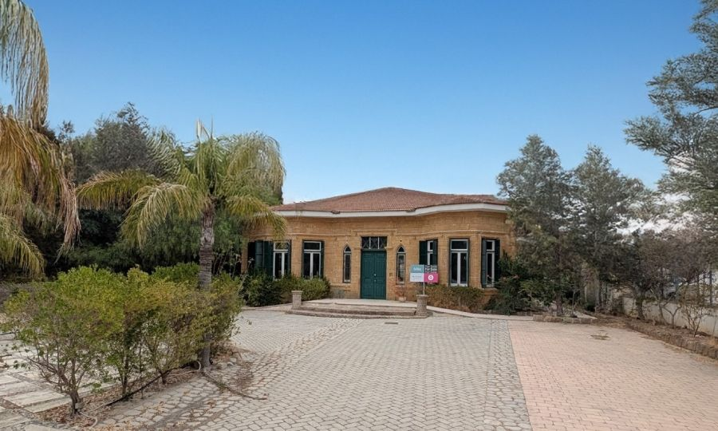
Πωλείται εμβληματικό διατηρητέο ακίνητο στη Λευκωσία από την Altia, Η ΚΑΘΗΜΕΡΙΝΗ, kathimerini.com.cy

Slide 14
Διατηρητέο σπίτι στη νεκρή ζώνη! Πρέπει να βρείτε ένα μοντέρνο σπίτι στον Στρόβολο. Στον Στρόβολο έχεις τα πάντα δίπλα σου (υπηρεσίες, καταστήματα, σχολεία, νοσοκομεία και μέσα μαζικής μεταφοράς)!

Slide 15
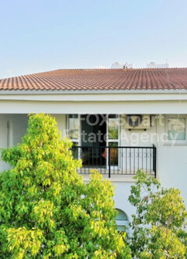
Οικία 3 υπνοδωματίων, Στρόβολος

Slide 16
Μάνα, μην ανακατεύεσαι! Εγώ θα ήθελα να βρω μια παραδοσιακή οικία, με μεγάλα δωμάτια, πετρόκτιστες λεπτομέρειες και ηλιόλουστες βεράντες.

Slide 17
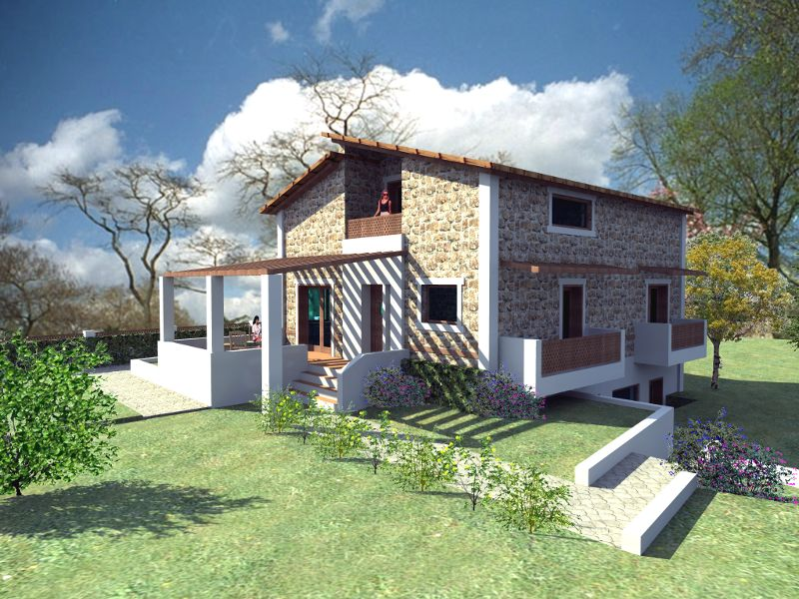
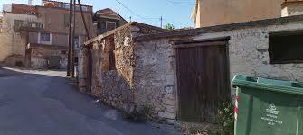
ΠΕΤΡΙΝΗ ΠΑΡΑΔΟΣΙΑΚΗ ΚΑΤΟΙΚΙΑ | Batzolis Θυρεός Stone

Slide 18
Αγάπη μου διαφωνώ. Τώρα χρειαζόμαστε ένα μικρό διαμέρισμα στην πόλη. Τα διαμερίσματα είναι συχνά πιο οικονομικά. Η ευθύνη για τη συντήρηση του κτιρίου (π.χ. ανελκυστήρας, καθαριότητα κοινόχρηστων χώρων) συνήθως μοιράζεται μεταξύ των ενοίκων. Τα διαμερίσματα βρίσκονται συχνά σε κεντρικές τοποθεσίες, προσφέροντας εύκολη πρόσβαση σε αγορές, σχολεία, δημόσιες υπηρεσίες και μέσα μαζικής μεταφοράς.

Slide 19
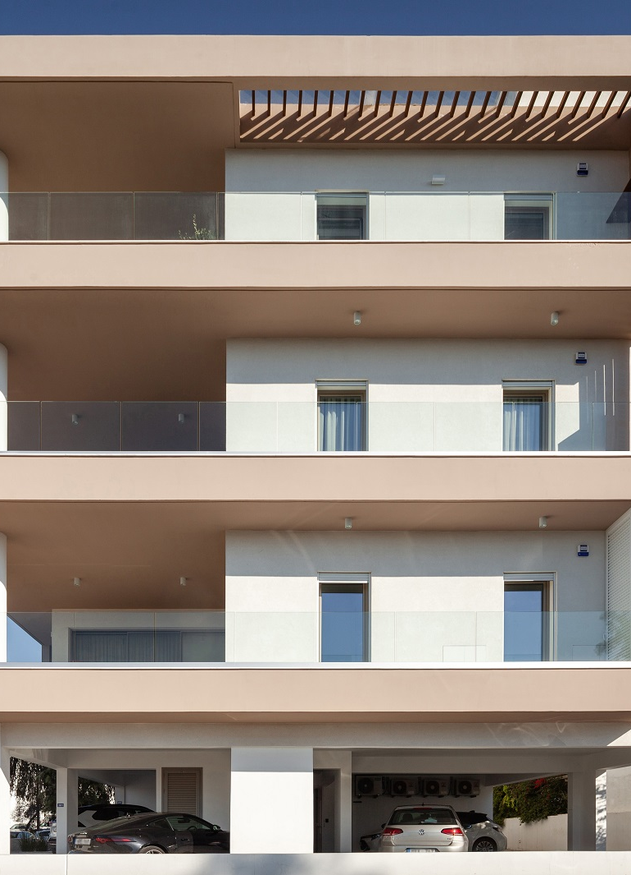
Verde Residence: Μια πολυκατοικία στη Λευκωσία με διαμερίσματα που μοιάζουν με μικρές μονοκατοικίες - Κατασκευές Κτιρίων

Slide 21

Αυτοαξιολόγηση στο σπίτι

Slide 22

Παραδοσιακή οικία – Δομικά υλικά
ξ _ _ _ και π _ _ _ _

Slide 23
Παραδοσιακή οικία – Δομικά υλικά
ξύλο και πέτρα

Slide 24
Διατηρητέο σπίτι
α _ _ _ _ _ _ _ _ _ _

Slide 25
Διατηρητέο σπίτι
αναπαλαίωση

Slide 26
Διαμέρισμα στην πόλη
κ _ _ _ _ _ _ _ _ _ _ _
χ _ _ _ _

Slide 27
Διαμέρισμα στην πόλη
κοινόχρηστοι χώροι

Slide 28
Σπίτι στην πόλη
μ _ _ _ _ _ _ _ δ_ _ _ _ _ _ _ _ _

Slide 29
Σπίτι στην πόλη
μοντέρνα διακόσμηση

Slide 30

www.e-charalambous.com

Slide 31

Διάλειμμα
Διάλειμμα
Διάλειμμα
Διάλειμμα
Διάλειμμα

